Slide 1
Programación I
Clase 2
Funciones y Procedimientos
Universidad Tecnológica Nacional - Cuch Sede Chivilcoy
Profesores
Luciana Denicio
Matias Garro

Slide 2
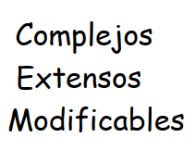

Etapas de resolución de un problema por computadora
Problema del Mundo Real
Problema del Mundo Real
Solución Modularizada
Analisis
Diseño
Verificación
Implementación

Slide 3
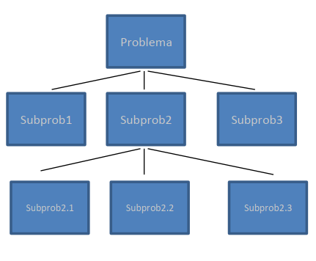
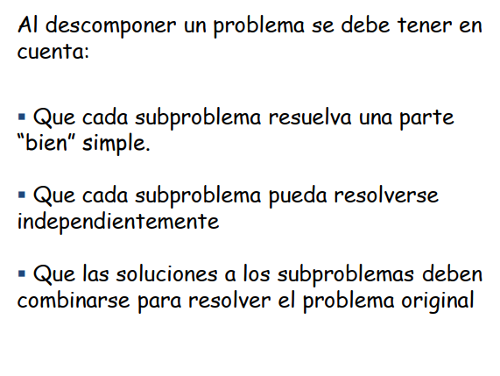
Metodologia de diseño TOP DOWN
Principio de “Divide y vencerás”
Descomponer el problema en partes (subproblemas) mas simples
¿Cuándo se detiene la descomposición del problema?

Slide 4
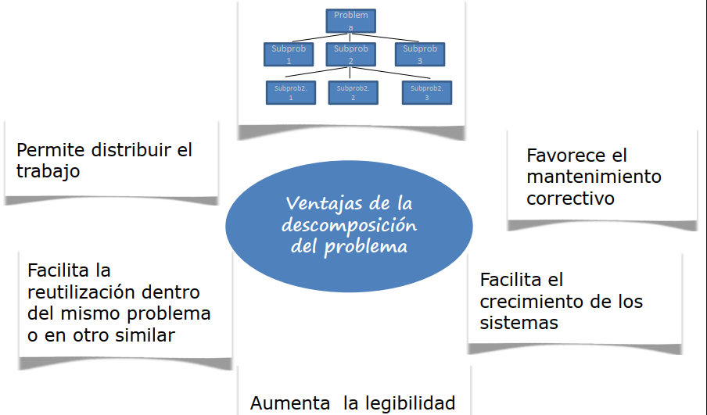

Slide 5
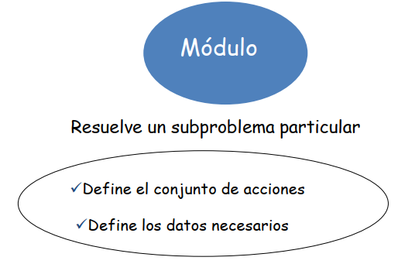
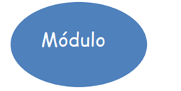
Modularizacion
La tarea de Modularizar implica dividir un problema en partes. Se busca que cada parte realice una tarea simple y pueda resolverse de manera independiente a las otras tareas.

Slide 6
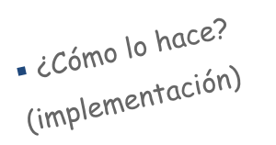
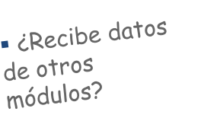
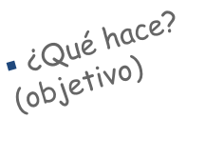
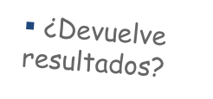
Modularizacion

Slide 7
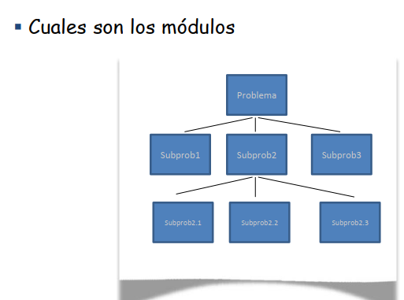
Como resultado de la etapa de Diseño se tiene:
Cual es el objetivo de cada uno.
Cuales son los datos propios
Cuales son los datos compartidos con Otros módulos.
Cuales son los datos compartidos con Otros módulos.
Cuales es el conjunto de acciones para alcanzar ese objetivo
Esta etapa no depende del lenguaje de Programación que se use…

Slide 8
Avanzamos a la etapa de Implementación
Problema del Mundo Real
Analisis
Diseño
Modelo
Implementación
Solución Modularizada Módulos Datos propios Datos compartidos
¿Como escribir el programa y los modulos?

Slide 9
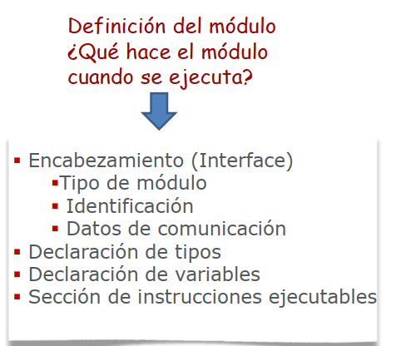
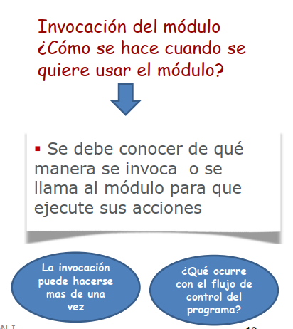
Se debe elegir el lenguaje de programación para escribir los algoritmos de cada módulo y la declaración de sus datos
Los lenguajes de programación ofrecen diversas opciones para implementar la modularización.

Slide 10
Modularizar en Lenguaje C
¿Funciones, métodos o procedimientos?
En el mundo de la programación, muchos acostumbramos hablar indistintamente de estos tres términos sin embargo poseen deferencias fundamentales.
Funciones:
Las funciones son un conjunto de procedimiento encapsulados en un bloque, usualmente reciben parámetros, cuyos valores utilizan para efectuar operaciones y adicionalmente retornan un valor. Esta definición proviene de la definición de función matemática la cual posee un dominio y un rango, es decir un conjunto de valores que puede tomar y un conjunto de valores que puede retornar luego de cualquier operación.

Slide 11
Como declarar un Función en C
tipo_de_retorno nombre_de_funcion(tipo1 parametro1, tipo2 parametro2, ...);
tipo_de_retorno: Es el tipo de valor que la función devuelve. Si no devuelve ningún valor, se usa void.
nombre_de_funcion: Es el nombre que se usará para invocar la función.
tipo1, tipo2, ...: Son los tipos de los parámetros que la función recibirá.
parametro1, parametro2, ...: Son los nombres de los parámetros que la función tomará.

Slide 12
Ejemplo de una Declaración de Función
Supongamos que queremos declarar e implementar una función que suma dos números:
int sumar(int a, int b) {
return a + b; // La función devuelve la suma de a y b
}
#include <stdio.h>
int sumar(int a, int b); // Declaramos la función aquí
int main() {
int resultado = sumar(3, 5); // Llamamos a la función con 3 y 5 como argumentos
printf("El resultado de la suma es: %d\n", resultado);
return 0;
}

Slide 13
Acerca de los argumentos o parámetros
Hay algunos detalles respecto a los argumentos de una función, veamos:
Una función o procedimiento pueden tener una cantidad cualquier de parámetros, es decir pueden tener cero, uno, tres, diez, cien o más parámetros.
Aunque habitualmente no suelen tener más de 4 o 5.
Si una función tiene más de un parámetro cada uno de ellos debe ir separado por una coma.
Los argumentos de una función también tienen un tipo y un nombre que los identifica. El tipo del argumento puede ser cualquiera y no tiene relación con el tipo de la función

Slide 14
Consejos acerca de return
Debes tener en cuenta dos cosas importantes con la sentencia return:
Cualquier instrucción que se encuentre después de la ejecución de return NO será ejecutada
Es común encontrar funciones con múltiples sentencias return al interior de condicionales, pero una vez que el código ejecuta una sentencia return lo que haya de allí hacia abajo no se ejecutará.
El tipo del valor que se retorna en una función debe coincidir con el del tipo declarado a la función, es decir si se declara int, el valor retornado debe ser un número entero.
Recordemos que una función siempre retorna algo, por lo tanto es obligatorio declararle un tipo (el primer componente de la sintaxis anterior), luego debemos darle un nombre a dicha función, para poder identificarla y llamarla durante la ejecución, después al interior de paréntesis, podemos poner los argumentos o parámetros. Luego de la definición de la "firma" de la función, se define su funcionamiento entre llaves; todo lo que esté dentro de las llaves es parte del cuerpo de la función y éste se ejecuta hasta llegar a la instrucción return.

Slide 15
Procedimientos
Hablemos un poco de los procedimientos
Los procedimientos son similares a las funciones, aunque más resumidos. Debido a que los procedimientos no retornan valores, no hacen uso de la sentencia return para devolver valores y no tienen tipo específico, solo void. Veamos un ejemplo:
#include <stdio.h>
// Implementación del procedimiento
void imprimirMensaje(char* mensaje) {
printf("%s\n", mensaje); // Imprime el mensaje recibido como argumento
}

Slide 16
void: Indica que la función no devuelve ningún valor.
nombreDelProcedimiento: Es el nombre que le damos al procedimiento.
tipoParametro1, tipoParametro2, ...: Son los tipos de los parámetros que recibe el procedimiento (si los tiene).
parametro1, parametro2, ...: Son los nombres de los parámetros.

Slide 17
Ejemplo de Declaración y Uso de un Procedimiento
Vamos a crear un procedimiento que imprima un mensaje personalizado. Este procedimiento no devuelve ningún valor, solo realiza una acción (imprimir el mensaje).
Paso 1: Declaración del Procedimiento
Primero, declaramos el procedimiento (también conocido como función en C) que acepta un parámetro de tipo char* (cadena de caracteres) y no devuelve ningún valor.

Slide 18
#include <stdio.h>
// Declaración del procedimiento
void imprimirMensaje(char* mensaje);
// Implementación del procedimiento
void imprimirMensaje(char* mensaje) {
printf("%s\n", mensaje); // Imprime el mensaje recibido
}
int main() {
// Llamamos al procedimiento e imprimimos un mensaje
imprimirMensaje("¡Hola, mundo!");
return 0;
}
La declaración del procedimiento imprimirMensaje, que toma un parámetro de tipo char* (una cadena de caracteres) y no devuelve nada (void).
En el cuerpo del procedimiento, usamos printf para imprimir el mensaje que se pasa como parámetro
En la función main(), llamamos al procedimiento imprimirMensaje, pasando el texto "¡Hola, mundo!" como argumento.

Slide 19
Resumen:
Un procedimiento en C es simplemente una función que no devuelve ningún valor, y su tipo de retorno es void.
Se declara de la misma manera que una función, pero con void en lugar de un tipo de retorno específico.
Puede aceptar parámetros como cualquier otra función.
El uso de procedimientos en C ayuda a estructurar el código, hacer que sea más modular y fácil de mantener.

Slide 20
En C, la declaración char* mensaje hace referencia a un puntero a un carácter (es decir, una cadena de caracteres). Vamos a desglosarlo para entenderlo mejor:
1. char: Tipo de dato
char es un tipo de dato en C que representa un carácter. Normalmente, un char ocupa 1 byte de memoria y almacena un solo carácter (por ejemplo, 'A', '1', '#').
2. * (Asterisco): Puntero
El * en la declaración char* indica que estamos declarando un puntero. Un puntero es una variable que almacena la dirección de memoria de otra variable en lugar de almacenar directamente un valor.
Entonces, char* mensaje es un puntero que va a almacenar la dirección de memoria de un carácter o de la primera posición de una cadena de caracteres.

Slide 21
3. mensaje: Nombre de la variable
mensaje es el nombre del puntero que declaramos. Este puntero va a almacenar la dirección de memoria de un carácter o el inicio de una cadena de caracteres.
Combinado: char* mensaje
char* mensaje es una declaración que significa "un puntero a un tipo char". Usualmente, este tipo de declaración se utiliza para trabajar con cadenas de caracteres en C, ya que las cadenas en C son arrays de caracteres terminados en un carácter nulo (\0).
¿Cómo se usa este puntero?
Cuando escribimos char* mensaje, estamos declarando una variable mensaje que puede almacenar la dirección de memoria de un array de caracteres (una cadena). En C, las cadenas se representan como arrays de caracteres, y la primera posición de un array de caracteres es un puntero a char.

Slide 22
¿Por qué es útil char* mensaje?
Cadenas de caracteres: Usar char* es la forma estándar en C para manejar cadenas de caracteres. Dado que las cadenas son arrays de caracteres, un puntero char* se utiliza para referirse al primer carácter de la cadena.
Eficiencia: Usar punteros para pasar cadenas de caracteres a funciones es eficiente, ya que no es necesario copiar toda la cadena, solo se pasa la dirección de memoria del primer carácter.

Slide 23
Resumen:
char* mensaje es un puntero a un carácter.
Se usa comúnmente para trabajar con cadenas de caracteres, ya que una cadena en C es simplemente un array de caracteres.
Al declarar char* mensaje, estamos creando una variable que puede almacenar la dirección de memoria de una cadena de caracteres.

Slide 24
En el lenguaje C, existen dos formas principales de pasar parámetros a las funciones:
por valor y por referencia. Estas dos técnicas afectan cómo las variables se pasan a las funciones y cómo se modifican dentro de ellas. A continuación te explico las diferencias entre ambas, paso a paso.
1. Paso por Valor
Cuando pasamos un parámetro por valor, estamos enviando una copia del valor de la variable a la función. Cualquier cambio realizado en el parámetro dentro de la función no afectará al valor original de la variable que fue pasada.
Pasos:
Se crea una copia del valor de la variable que se pasa a la función.
La función opera sobre esa copia (no sobre la variable original).
Cualquier modificación dentro de la función afecta únicamente a la copia, no a la variable original.

Slide 25
Ejemplo
#include <stdio.h>
void cambiarValor(int x) {
x = 20; // Cambia solo la copia local de x
}
int main() {
int numero = 10;
cambiarValor(numero); // Se pasa por valor
printf("Valor de numero: %d\n", numero); // Se imprime 10, no 20
return 0;
}
La variable numero tiene el valor 10.
Cuando se llama a la función cambiarValor(numero), el valor de numero (10) se copia a la variable x en la función.
Dentro de cambiarValor, se cambia x a 20, pero esto no afecta al valor de numero en main(), ya que solo se modificó la copia de x.

Slide 26
Paso por Referencia
Cuando pasamos un parámetro por referencia, estamos pasando la dirección de memoria de la variable a la función. Esto significa que la función tiene acceso directo a la variable original y cualquier cambio realizado en el parámetro dentro de la función afectará al valor de la variable original.
Se pasa la dirección de memoria de la variable a la función (es decir, un puntero a la variable).
La función opera sobre la variable original a través de su dirección de memoria.
Cualquier cambio realizado dentro de la función afectará directamente a la variable original.

Slide 27
#include <stdio.h>
void cambiarValor(int* x) {
*x = 20; // Modifica el valor de la variable original usando su dirección
}
int main() {
int numero = 10;
cambiarValor(&numero); // Se pasa la dirección de numero
printf("Valor de numero: %d\n", numero); // Se imprime 20
return 0;
}
La variable numero tiene el valor 10.
Cuando se llama a la función cambiarValor(&numero), se pasa la dirección de memoria de numero (usando el operador &).
Dentro de la función, x es un puntero que apunta a la dirección de memoria de numero, por lo que al hacer *x = 20; estamos cambiando directamente el valor de numero.
Valor de numero: 20

Slide 28
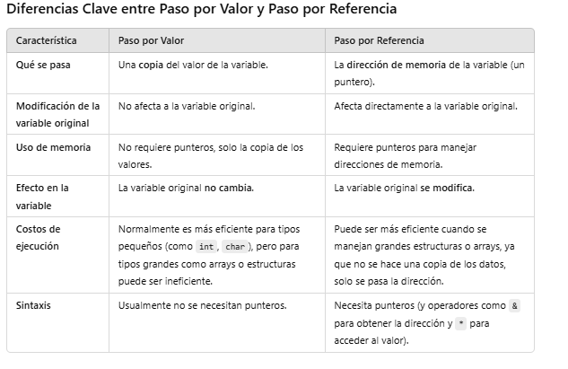

Slide 29
Cuándo usar cada uno:
Paso por Valor:
Es útil cuando no necesitas modificar el valor de la variable original.
Es más sencillo y seguro, ya que no manipulas directamente las direcciones de memoria.
Usado comúnmente con tipos de datos simples (como enteros, flotantes, etc.), donde el costo de copiar el valor es bajo.
Paso por Referencia:
Es útil cuando quieres modificar el valor de la variable original dentro de la función.
Es más eficiente para trabajar con grandes estructuras de datos (como arrays o estructuras), ya que no es necesario copiar los datos completos.
Usado cuando se desea que la función pueda afectar el estado de la variable original o cuando se necesita modificar múltiples valores dentro de una función.

Slide 30
Resumen:
Paso por valor: Se pasa una copia de la variable. Los cambios dentro de la función no afectan a la variable original.
Paso por referencia: Se pasa la dirección de memoria de la variable. Los cambios dentro de la función sí afectan a la variable original.
Ambos enfoques tienen sus casos de uso dependiendo de lo que necesites lograr en tu programa.

